Slide 1
Variation_beneficiaries_childcareMex
Archivo creado el: 4/27/2023 2:24:11 PM

Slide 2
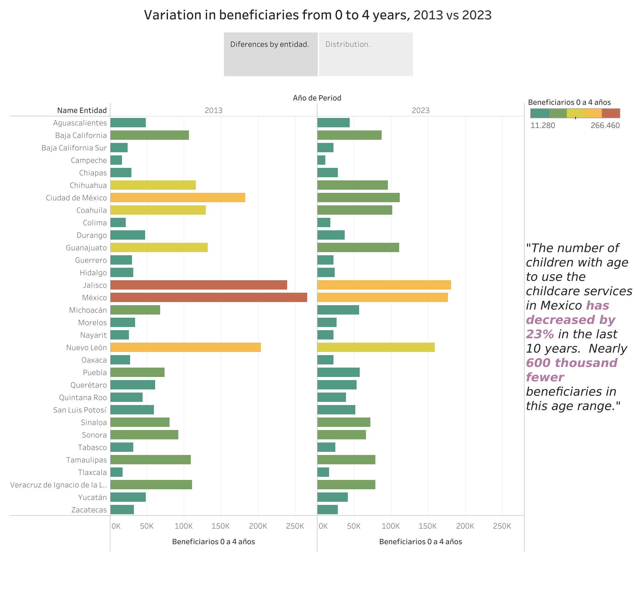

Slide 3
